Slide 1
安徽建筑大学财务报销自助接单机
操作指南
2022版

Slide 2
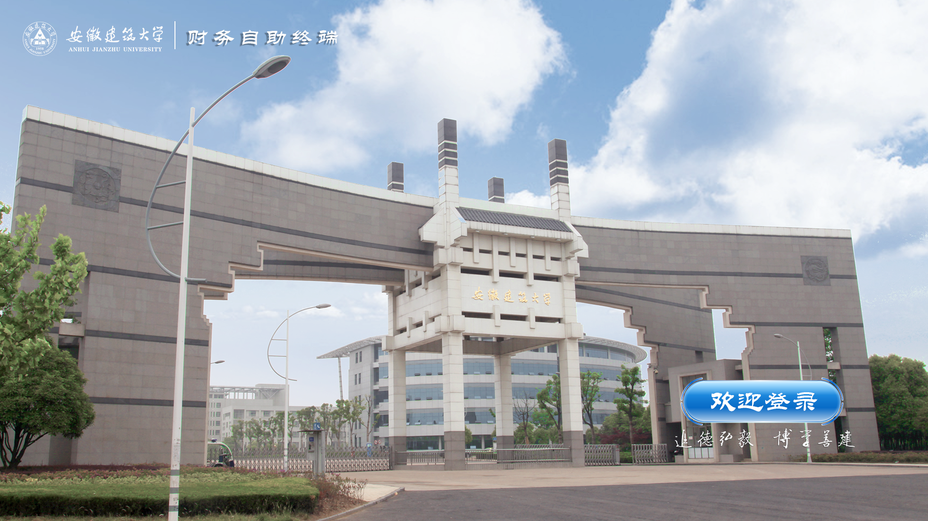
终端机-登陆
点击欢迎登陆按钮登陆财务自助终端系统。

Slide 3
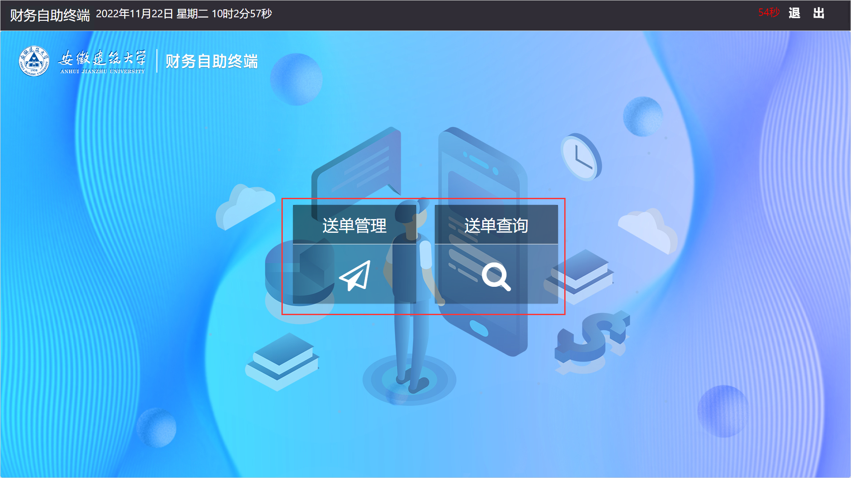
终端机-功能菜单
送单管理用于送单操作，送单查询用于查询送单结果，右上角退出按钮可手动退出系统，60秒倒计时无人操作系统会自动退出系统。

Slide 4
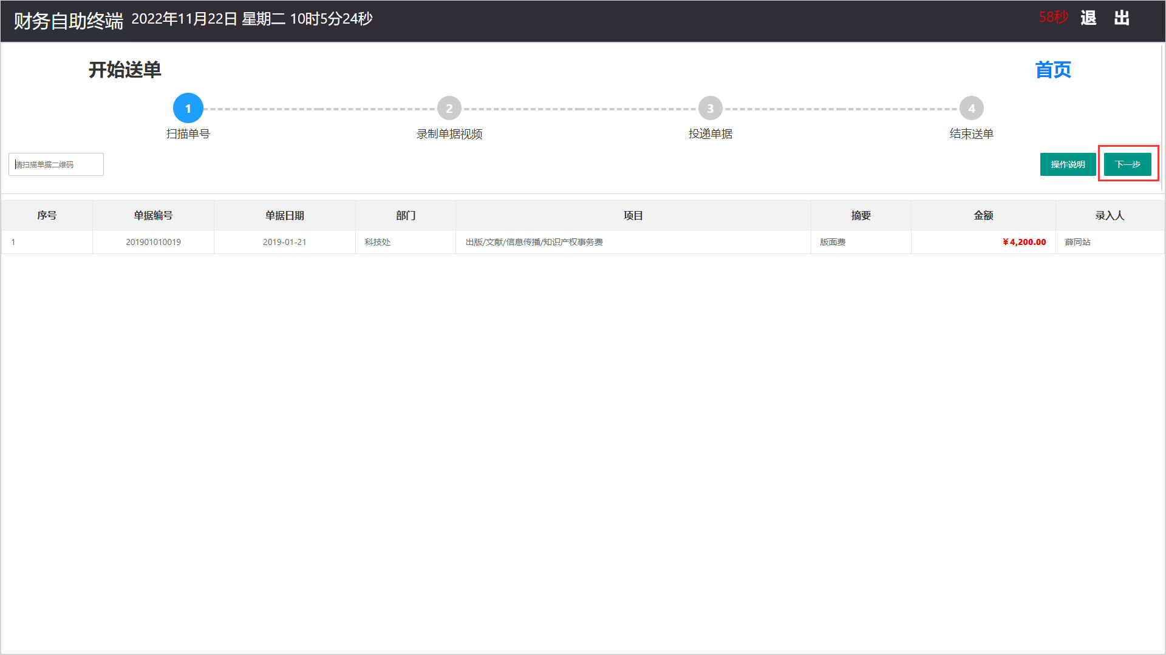
终端机-送单管理-扫描单据
通过扫描枪扫描单据二维码，扫描完毕后点击下一步，点击确定开始录制投单视频。

Slide 5
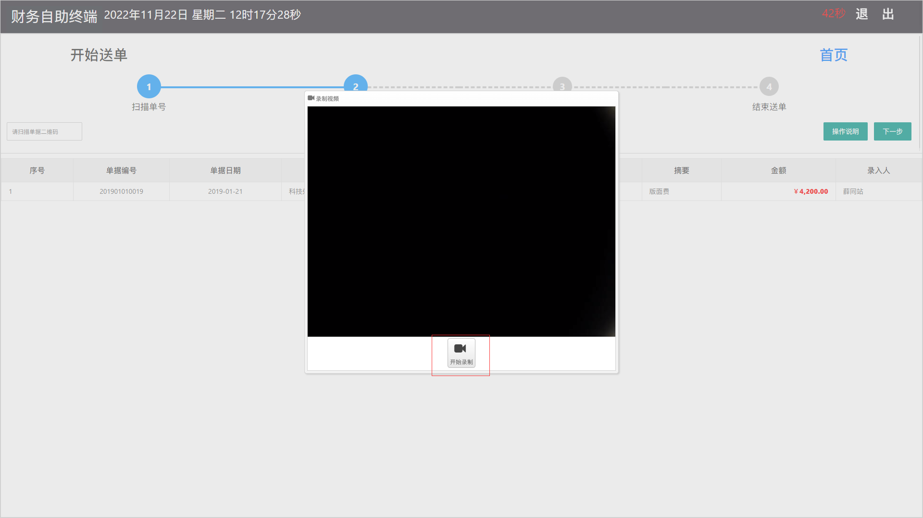
终端机-送单管理-录制单据视频
点击开始录制按钮开始录制投单视频,录制完毕后点击完成录制按钮结束录制,点击下一步开启闸门开始投递单据。

Slide 6
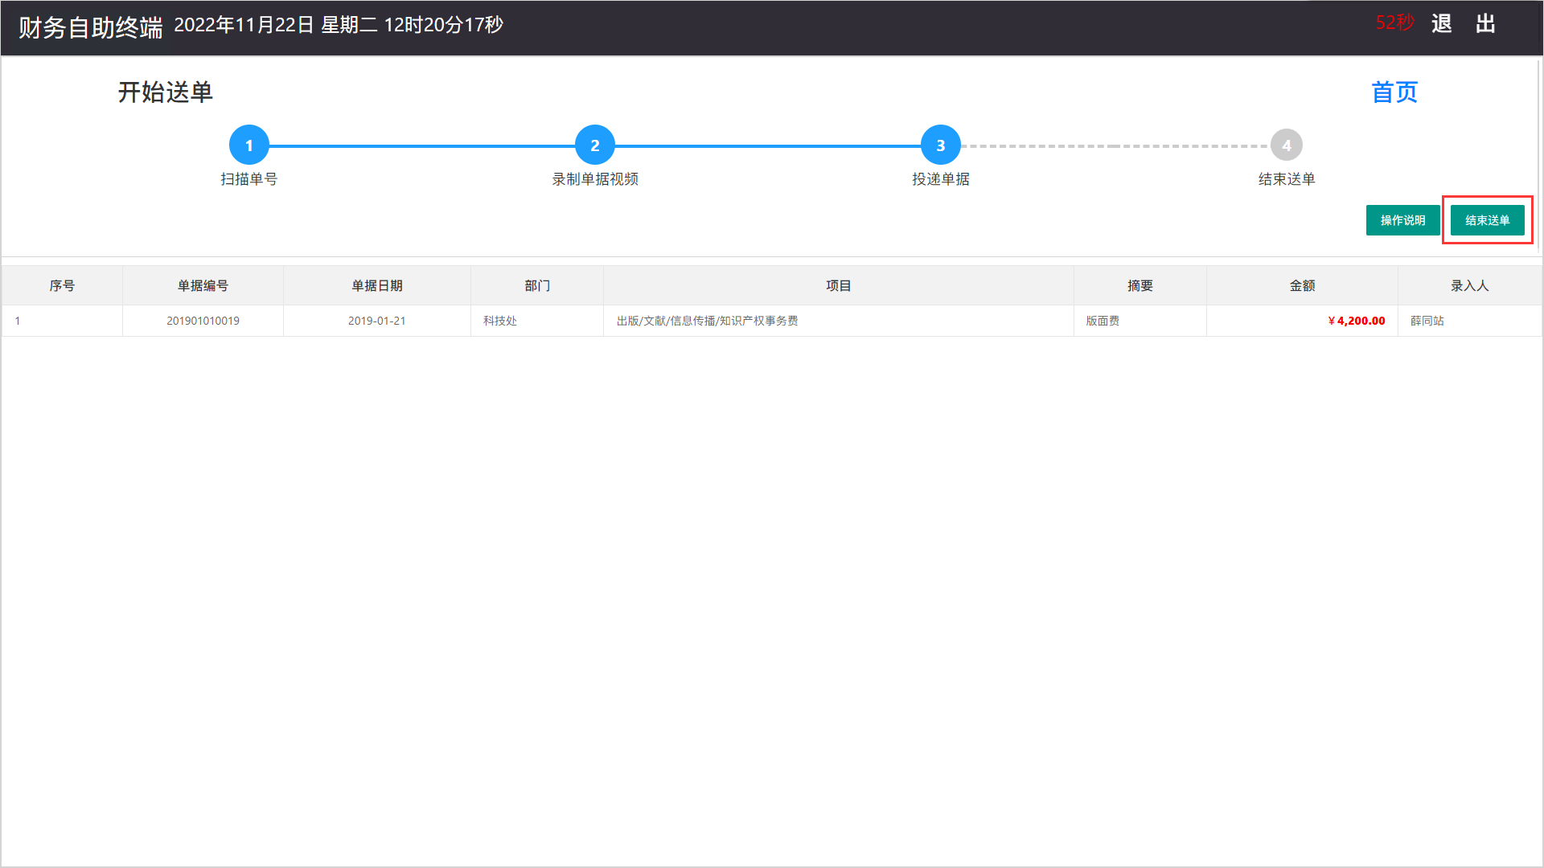
终端机-送单管理-投递单据
闸门开启后，投递扫描过的单据，投递完毕后点击结束送单按钮，点击确认结束送单。
点击欢迎登陆按钮登陆财务自助终端系统。

Slide 7
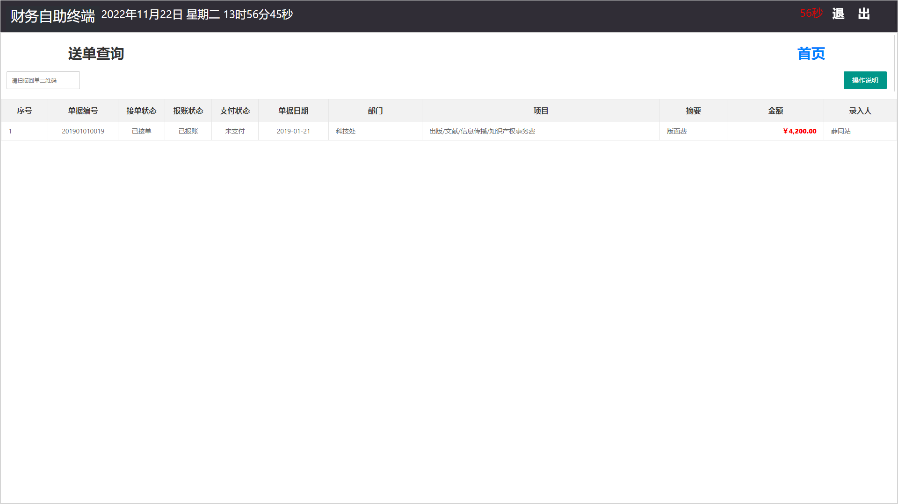
终端机-送单查询
送单完毕后，可通过扫描回执单上的二维码查询送单结果。
点击欢迎登陆按钮登陆财务自助终端系统。

